Slide 1
污水发电
制作人：某某某

Slide 2
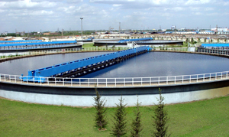
污水发电——新型微生物燃料电池
美国俄勒冈州立大学的工程师们研制出一种可以直接利用污水来发电的新型微生物燃料电池，这或许会使今后的污水处理厂在用电方面不但可自给自足，甚至还能够向外供电。

Slide 3
污水发电前景
新型微生物燃料电池的应用，污水处理厂将从耗电大户变成发电大户。

